Slide 1


PHÒNG GIÁO DỤC VÀ ĐÀO TẠO QUẬN LONG BIÊN
TRƯỜNG MẦM NON ĐÔ THỊ VIỆT HƯNG
PHÁT TRIỂN NGÔN NGỮ
Bài thơ: Bé không khóc nữa
Giáo viên: Vũ Thị Thu Loan
Năm học: 2022-2023

Slide 2


Slide 3

Bài thơ Bé không khóc nữa Bé vào đến cửa Thấy thật ngỡ ngàng Chẳng có ai quen Toàn là bạn lạ Quay đầu nhìn mẹ Bé òa khóc luôn Tiếng mẹ dịu êm Con ngoan học nhé | Lời cô nhè nhẹ Tay cô dịu dàng Ôm bé vào lòng Giống như tay mẹ Xung quanh các bạn Múa hát cười vui Mắt bé nhìn cô Nhoẻn cười không khóc. Tác giả: Vũ Thị Minh Tâm.

Slide 4
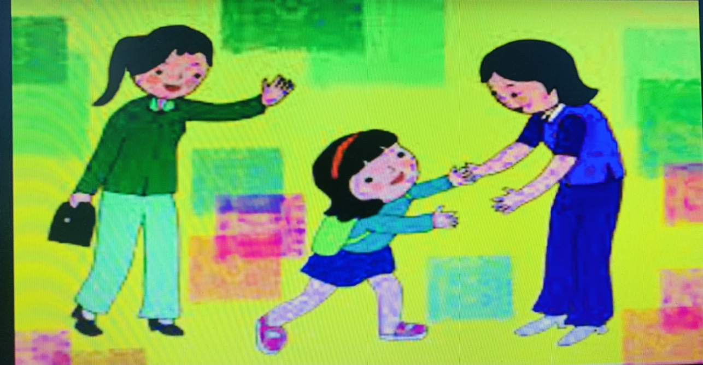

Slide 5
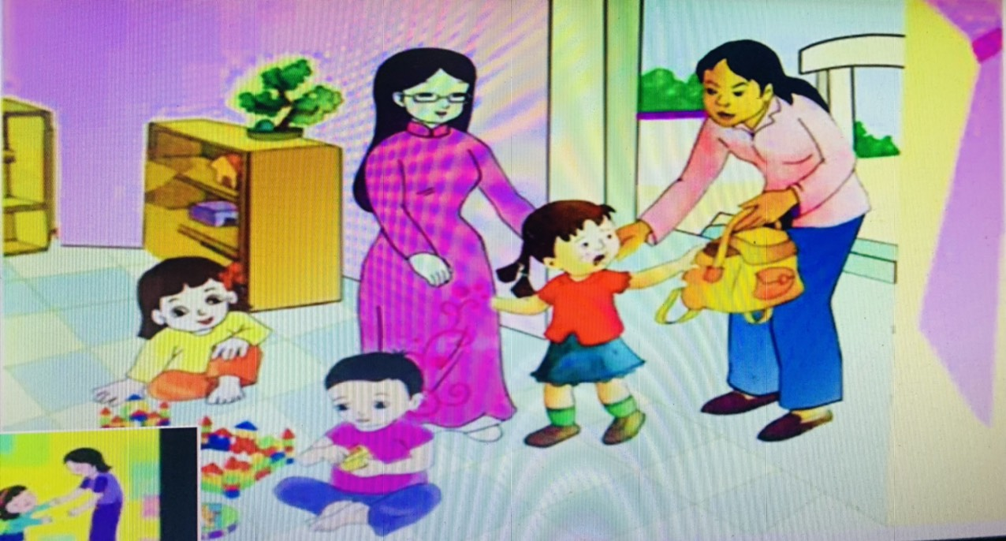

Slide 6
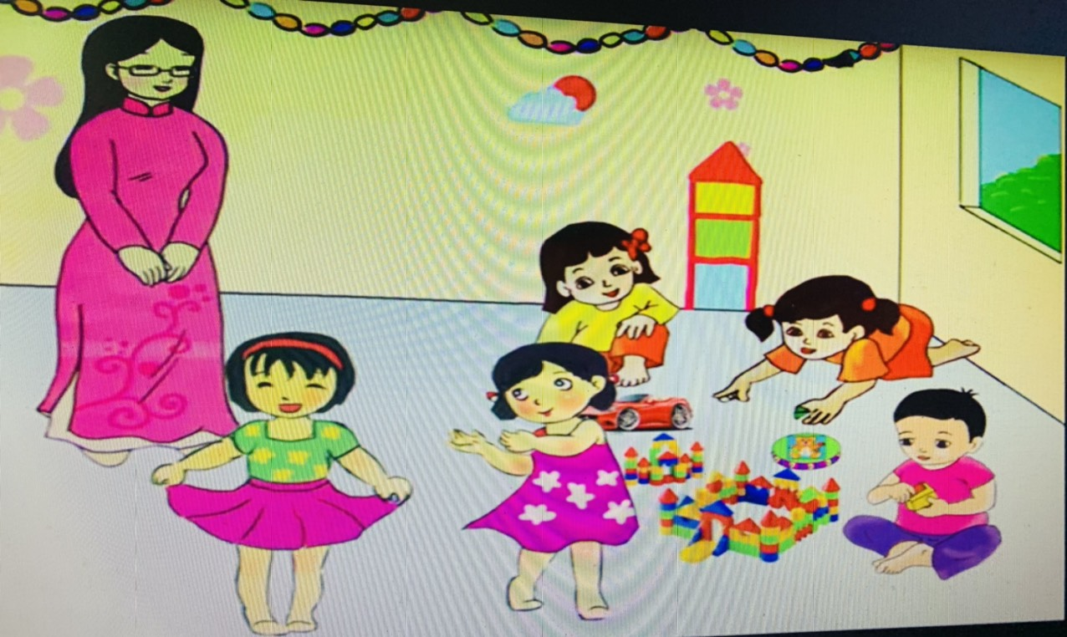

Slide 7

Khi vào đến cửa lớp bạn nhỏ cảm thấy như thế nào?

Slide 8
Mẹ đã dăn bạn nhỏ như thế nào?

Slide 9
Cô Giáo đã có những cử chỉ thái độ như thế nào với bạn nhỏ?
Và bạn nhỏ đã có những biểu cảm và hành động như thế nào?

Slide 10

